Slide 1
ΚΙΝΔΥΝΟΙ ΑΠΟ ΤΗ ΧΡΗΣΗ ΤΟΥ ΔΙΑΔΙΚΤΥΟΥ
ΔΡ ΑΛΕΞΑΝΔΡΗΣ ΓΕΩΡΓΙΟΣ

Slide 2
ΑΞΟΝΕΣ ΠΑΡΟΥΣΙΑΣΗΣ
Γενικά περί διαδικτύου.
Διαδίκτυο και βασικές μορφές προβλημάτων.
Κακόβουλο Λογισμικό.
Διαδίκτυο στο σχολείο και ελληνική πραγματικότητα.
Τρόποι παρεμβάσεων – αντιμετώπιση.
Βασικές υπηρεσίες του διαδικτύου.
Παιδικές ηλικίες και διαδίκτυο.
Συμβουλές ασφαλείας.

Slide 3
Τι είναι το Διαδίκτυο
Το Διαδίκτυο είναι ένα δίκτυο που επιτρέπει την ανταλλαγή δεδομένων μεταξύ διασυνδεδεμένων μηχανών.
Η τεχνολογία του βασίζεται στην διασύνδεση επιμέρους δικτύων ανά τον κόσμο.
Σχολικό έτος 2012-2013

Slide 4
Δυο βασικά χαρακτηριστικά του Διαδικτύου
Ένα βασικό χαρακτηριστικό του Διαδικτύου είναι ότι μπορεί να συνδέει μηχανές διαφορετικού είδους, διαφορετικής αρχιτεκτονικής και διαφορετικών λειτουργικών συστημάτων {π.χ. ένα φορητό υπολογιστή με ένα tablet ή με ένα smart phone.}
Βασική αρχιτεκτονική της δόμησης του είναι η δυνατότητα να είναι αυτοδιαχειριζόμενο.

Slide 5
ΣΥΝΔΕΣΗ ΣΤΟ ΔΙΑΔΙΚΤΥΟ
Κοινός τρόπος για τη σύνδεση με το διαδίκτυο αποτελεί η χρήση των παρόχων (ΟΤΕ, HOL, WIND κτλ)
Δημόσιοι οργανισμοί (Σχολεία, Πανεπιστήμια, Ερευνητικά κέντρα, βιβλιοθήκες κτλ) χρησιμοποιούν δικά τους δίκτυα (πχ Π.Σ.Δ) για την είσοδο στο Διαδίκτυο με βασικό χαρακτηριστικό τη συνεχή σύνδεση στο Διαδίκτυο.
Η δικτύωση μέσω παρόχων παρέχει συνήθως όχι συνεχή πρόσβαση στο Διαδίκτυο. Φορητοί υπολογιστές – τηλέφωνα νέας τεχνολογίας μπορούν να συνδεθούν αυτόματα στο Διαδίκτυο.

Slide 6
ΜΗΧΑΝΕΣ ΣΤΟ ΔΙΑΔΙΚΤΥΟ
Μοναδικότητα συνδεδεμένης μηχανής με χρήση του πρωτοκόλλου επικοινωνίας TCP/IP.
Ιεραρχική δομή διευθύνσεων IP σε επίπεδα.
  1) IANA (Internet Assigned Numbers Authority)
    2) APNIC (Asia and Pacific Network)
    2) ARIN (America Registry for Internet Numbers)
    2) RIPE (Reseau Ip Europeens)
    3) Εθνικοί providers της κάθε περιοχής.

Slide 7
ΒΑΣΙΚΗ ΜΟΡΦΗ ΔΙΕΥΘΥΝΣΕΩΝ Ipv4
Μορφή αναγνωριστικού xxx.yyy.zzz.kkk
πχ 194.63.181.102.
https://apps.db.ripe.net/search/query.html
Δυο βασικά είδη διευθύνσεων.
    Στατικές. Υπουργεία – Οργανισμοί (Συνεχής σύνδεση)
    Δυναμικές. Εκχώρηση ΙP από δεξαμενή
Σε κάθε υποσύστημα αντιστοιχούμε διευθύνσεις IP με μοναδικές ονομασίες δικτύων μέσω του μηχανισμού DNS (DOMAIN NAME SYSTEM) :
πχ www.aueb.gr = 194.63.181.102
http://www.hcidata.info/host2ip.cgi

Slide 8
ΔΙΑΦΟΡΕΤΙΚΕΣ ΕΝΝΟΙΕΣ ΕΙΝΑΙ:
  Η διεύθυνση IP.
  Το domain name. (facebook.com = 69.171.242.27 )
  Το πρωτόκολλο επικοινωνίας (http, https, ftp)
  Χρήσιμα links διευθύνσεων στο διαδίκτυο
    http://www.ripe.net/
    http://www.hcidata.info/host2ip.cgi
    Παράδειγμα. MIRC

Slide 9
ΓΕΝΙΚΕΣ ΜΟΡΦΕΣ ΠΡΟΒΛΗΜΑΤΩΝ
Έκθεση σε ακατάλληλο υλικό
Αναξιόπιστες πληροφορίες – διασπορά μίσους
Εμπόριο – οικονομικοί κίνδυνοι
Φυσικός κίνδυνος – μεταμφίεση
Παρενόχληση – εκφοβισμός
Ιδιωτικότητα – ασφάλεια
Copyright – πνευματικά δικαιώματα

Slide 10
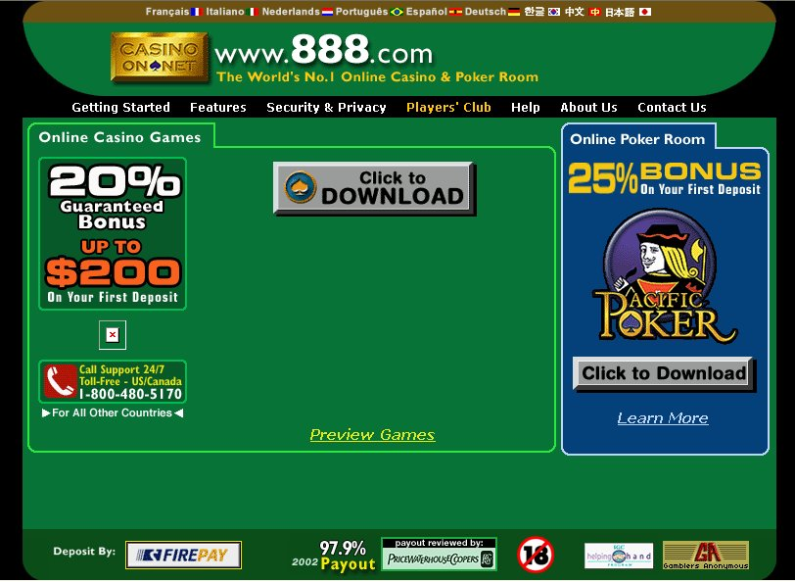
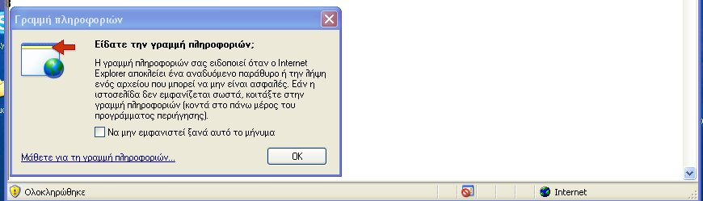
Έκθεση σε ακατάλληλο υλικό
Άσεμνου περιεχομένου
Επαφή με παιδόφιλους
Τυχερά παιχνίδια (casino)
Μη εξουσιοδοτημένες αγορές

Slide 11
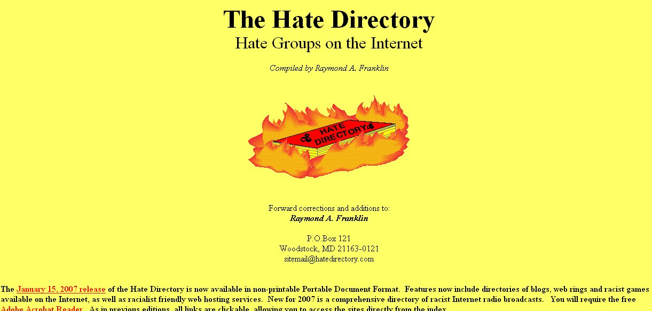
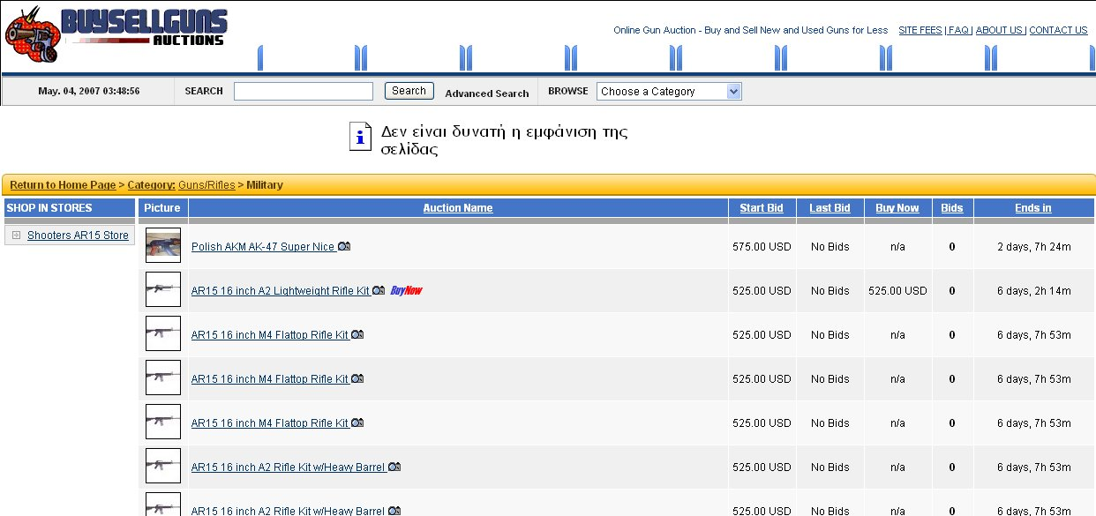
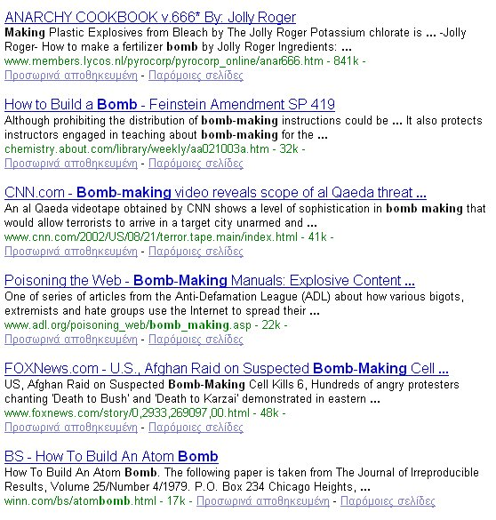
Αναξιόπιστες πληροφορίες
Πληροφορίες χωρίς επίσημη αναγνώριση – πηγές.
Διασπορά μίσους.

Slide 12
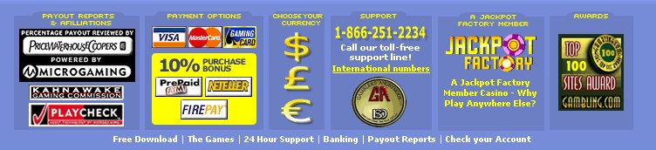
Εμπόριο – οικονομικοί κίνδυνοι
Ηλεκτρονικό εμπόριο
Στοιχήματα- παιχνίδια
Διαφημιστικές ιστοσελίδες
Τράπεζες
Απάτες με πιστωτικές κάρτες

Slide 13
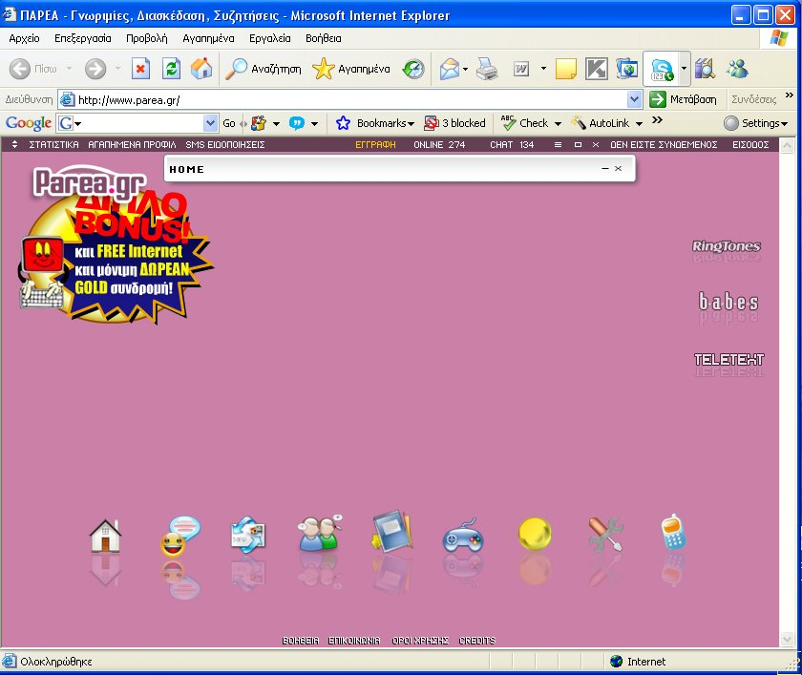
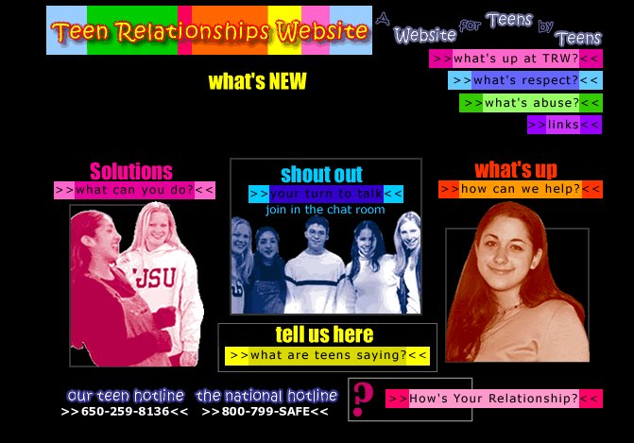
Φυσικός κίνδυνος – μεταμφίεση
Εξαπάτηση από άγνωστα άτομα σε χώρο συζήτησης (chat room)

Slide 14
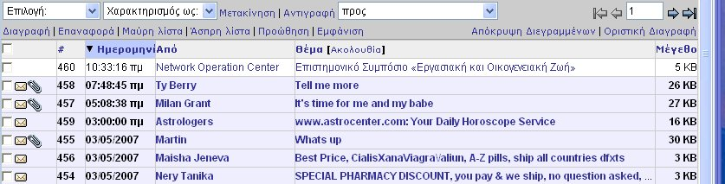
Παρενόχληση – εκφοβισμός
Ανεπιθύμητο ταχυδρομείο (spam)
Ιοί (virus)

Slide 15
ΒΑΣΙΚΕΣ ΕΝΝΟΙΕΣ - ΜΟΛΥΝΣΗ
Για την εγκατάσταση (μόλυνση) ενός κακόβουλου λογισμικού σε έναν Η/Υ, συνήθως απαιτείται η ανθρώπινη συμμετοχή:
άμεση (π.χ. ανταλλαγή αρχείων, άνοιγμα συνημμένων ή προεπισκόπηση μηνυμάτων αλληλογραφίας αμφιβόλου προέλευσης) ή
έμμεση (ανεπαρκής προστασία του υπολογιστή, μη λήψη ενημερωμένων εκδόσεων –
updates του λογισμικού ασφαλείας και των προγραμμάτων).

Slide 16
ΒΑΣΙΚΕΣ ΕΝΝΟΙΕΣ - ΜΟΛΥΝΣΗ
Το τμήμα του κώδικα που είναι υπεύθυνο για τις παρενέργειες του λογισμικού ονομάζεται φορτίο (payload). Εκτός από τις παρενέργειες, το κακόβουλο λογισμικό περιλαμβάνει επιπλέον κώδικα με σκοπό την:
Αναπαραγωγή του: Εξάπλωση του στο σύστημα που προσβάλλει («μόλυνση» από πρόγραμμα σε πρόγραμμα).
Μετάδοση του: Εξάπλωση του από το σύστημα που μολύνθηκε σε άλλο/άλλα συστήματα (π.χ. από Η/Υ σε Η/Υ)

Slide 17
ΒΑΣΙΚΕΣ ΚΑΤΗΓΟΡΙΕΣ
Ιός (virus). Κακόβουλο λογισμικό το οποίο αφού μολύνει έναν Η/Υ έχει την ικανότητα να αναπαράγεται και να μολύνει άλλα προγράμματα στον Η/Υ-ξενιστή. Η μετάδοση του σε άλλους Η/Υ μπορεί να γίνεται αυτόματα (να έχει δηλαδή τα χαρακτηριστικά ενός Σκουληκιού – Worm) ή να απαιτεί ανθρώπινη παρέμβαση (π.χ. αντιγραφή ενός αρχείου σε USB flash disk και άνοιγμα του αρχείου σε κάποιον Η/Υ).

Slide 18
ΒΑΣΙΚΕΣ ΚΑΤΗΓΟΡΙΕΣ
Σκουλήκι (Worm). Κακόβουλο λογισμικό το οποίο, αφού μολύνει έναν Η/Υ, έχει την ικανότητα να μεταδίδεται αυτόματα, κάνοντας χρήση της υπάρχουσας δικτυακής υποδομής (π.χ. Τοπικά Δίκτυα - Δίκτυα WAN) ή/και των υπηρεσιών του Internet (IRC chat, e-mail, newsgroups, κ.λ.π).

Slide 19
ΒΑΣΙΚΕΣ ΚΑΤΗΓΟΡΙΕΣ
Δούρειοι Ίπποι (Trojan Horses). Κακόβουλο λογισμικό το οποίο μεταμφιέζεται σε μια (καθ’ όλα) χρήσιμη εφαρμογή, η οποία όμως περιέχει κακόβουλο κώδικα.
Στην πιο κλασσική των περιπτώσεων, ένα Trojan δημιουργεί μια κερκόπορτα (backdoor) στο σύστημα, στην οποία ο επιτιθέμενος θα μπορέσει αργότερα να συνδεθεί ώστε να διαχειριστεί εξ’ αποστάσεως το σύστημα.

Slide 20
ΒΑΣΙΚΕΣ ΚΑΤΗΓΟΡΙΕΣ
Spyware – Adware. Κακόβουλο λογισμικό με χαρακτηριστικά που πλησιάζουν-εντάσσονται στις λειτουργίες ενός Δούρειου Ίππου (κυρίως ως προς τον τρόπο μόλυνσης), με σκοπό την παρακολούθηση - υποκλοπή ευαίσθητων δεδομένων (spyware), ή την αποστολή ανεπιθύμητων διαφημιστικών μηνυμάτων (adware).
Παρακολούθηση αγοραστικής συμπεριφοράς

Slide 21
ΒΑΣΙΚΕΣ ΚΑΤΗΓΟΡΙΕΣ
Rootkits. Όπως φαίνεται από την ονομασία τους, ένα rootkit είναι κακόβουλο λογισμικό το οποίο λειτουργεί σε πολύ χαμηλό επίπεδο στο Λ.Σ., και συνήθως ενσωματώνει λειτουργίες απόκρυψης - stealth ώστε να παρακάμπτει τους μηχανισμούς πρόληψης και ανίχνευσης, όπως firewalls και antivirus. Ένα λογισμικό rootkit μπορεί να ανήκει σε οποιαδήποτε από τις ως άνω κατηγορίες, ωστόσο συνήθως ανοίγει
κερκόπορτες (backdoors) που θα επιτρέψουν τη μετέπειτα απομακρυσμένη διαχείριση του ξενιστή από κάποιον τρίτο.

Slide 22
ΒΑΣΙΚΕΣ ΚΑΤΗΓΟΡΙΕΣ
Βots – zombies. Κακόβουλο λογισμικό που προσβάλλει Η/Υ καθιστώντας τους μέλη ενός δικτύου Η/Υ (botnet) που ελέγχεται εξ’ αποστάσεως από τρίτους, με σκοπό την πραγματοποίηση Κατανεμημένων Επιθέσεων Άρνησης Εξυπηρέτησης (DDOS attacks),
δηλαδή επιθέσεων κατά τις οποίες ένας (συνήθως μεγάλος) αριθμός μολυσμένων υπολογιστών προσπαθεί να συνδεθεί στον Η/Υ-στόχο μέσω δικτύου.
Παράδειγμα – Πανόπτης 2013.

Slide 23
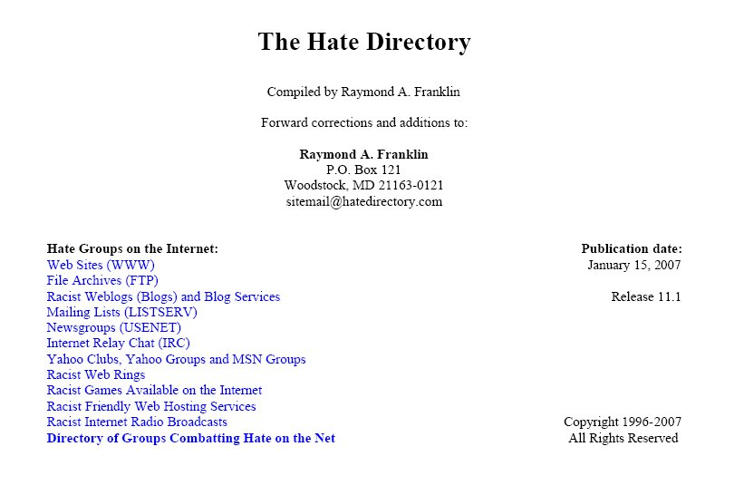
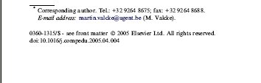
Ιδιωτικότητα - Ασφάλεια
Η παραβατικότητα αφορά:
Παραβίαση αρχείων και προσωπικών δεδομένων
Πειρατεία λογισμικού
Πνευματικά δικαιώματα

Slide 24
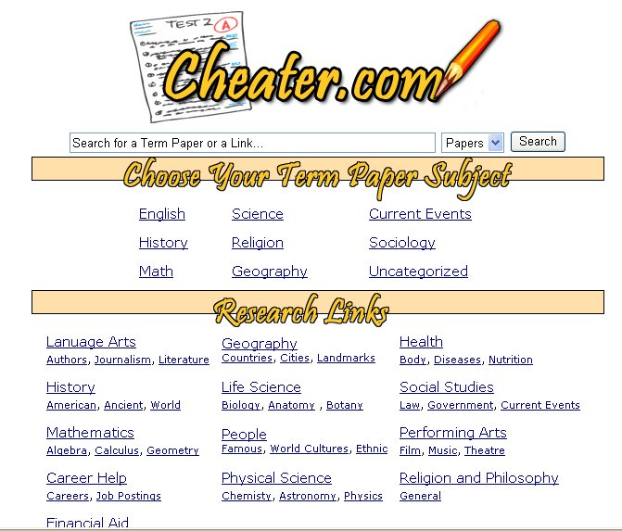
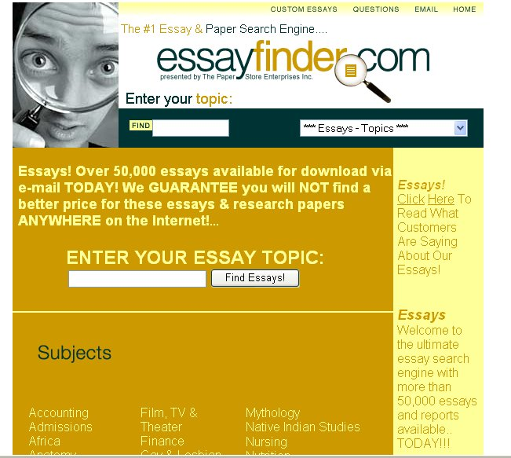
Copyright – πνευματικά δικαιώματα
Η παραβατικότητα αφορά
Αποθήκευση και χρήση εργασιών, μουσικής, φωτογραφιών, γραφικών, ταινιών, παιχνιδιών από το διαδίκτυο
Ανωνυμία
Ιστοσελίδες για ανεύρεση έτοιμων εργασιών για αντιγραφή:
http://www.essayfinder.com, http://www.schoolsucks.com, http://www.cheathouse.com, http://www.nocheaters.com,.

Slide 25
ΕΛΛΗΝΙΚΗ ΠΡΑΓΜΑΤΙΚΟΤΗΤΑ
  Ανυπαρξία διαδικτυακής παιδείας.
    Οι μαθητές αντιγράφουν και χρησιμοποιούν αρχεία αν και γνωρίζουν την ύπαρξη πνευματικών δικαιωμάτων.
    Θεωρούν ότι είναι αποδεκτό.
    Δεν γνωρίζουν την ύπαρξη των νόμων στο διαδίκτυο.
    Δεν γνωρίζουν κινδύνους – τρόπους προστασίας.

Slide 26
Επιλογές παρέμβασης:
καμία ενέργεια
απαγόρευση πρόσβασης στο διαδίκτυο
περιορισμός πρόσβασης
ανάπτυξη αγωγής και δικλείδων προστασίας

Slide 27
ΠΡΟΓΡΑΜΜΑΤΑ ΓΟΝΙΚΟΥ ΕΛΕΓΧΟΥ
Με τον όρο γονικός έλεγχος αναφερόμαστε σε προγράμματα περιορισμού της χρήσης του διαδικτύου και των υπολογιστών γενικότερα.
Περιλαμβάνει τις εξής κατηγορίες
1. Τα φίλτρα περιεχομένου.
2. Τα εργαλεία περιορισμού χρήσης υπολογιστών.
3. Εργαλεία παρακολούθησης της χρήσης των υπολογιστών.

Slide 28
Περιορισμένη πρόσβαση στο διαδίκτυο
Προγράμματα ασφαλείας (filtering software) ή ελέγχου περιεχομένου
(CyberSITTER, Cyber Patrol, Net Nanny, Κ9 Content Control)
Πλεονεκτήματα
επιτρέπουν την πλοήγηση στο διαδίκτυο.
εμποδίζουν την πρόσβαση σε αμφίβολους ή επικίνδυνους δικτυακούς τόπους.
Μειονεκτήματα
Ίσως να εμποδίζει τους μαθητές να επισκεφθούν χρήσιμες ιστοσελίδες
δεν ελέγχουν το σύνολο του κειμένου
δεν ανιχνεύουν τις λέξεις με ορθογραφικά λάθη
δεν είναι απολύτως ασφαλή

Slide 29
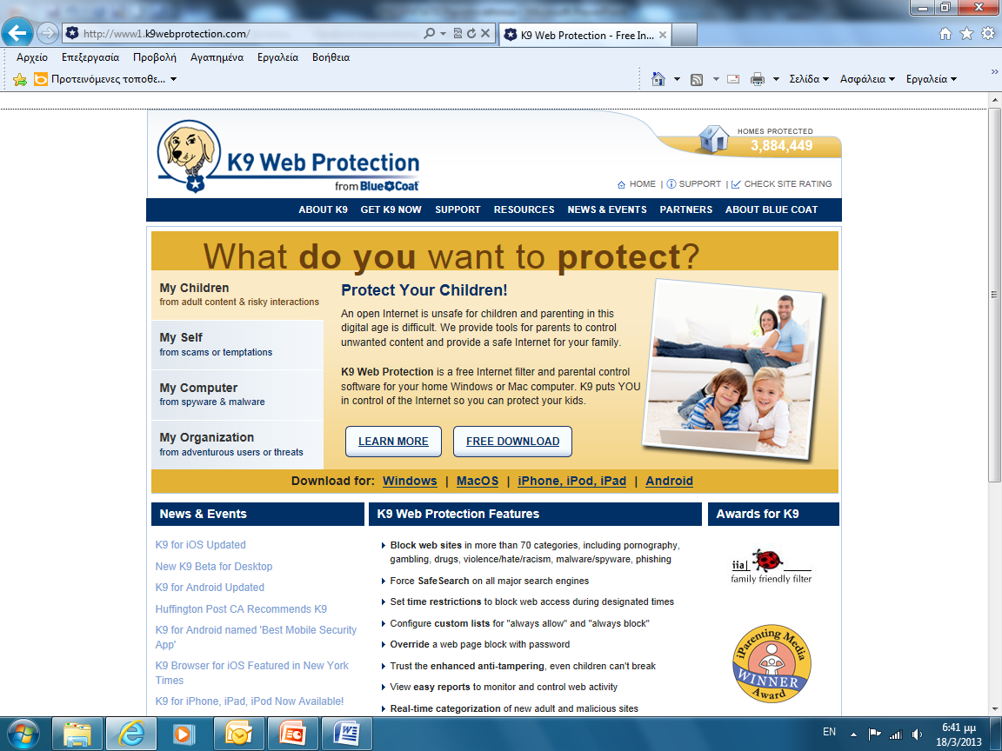
Κ9

Slide 30
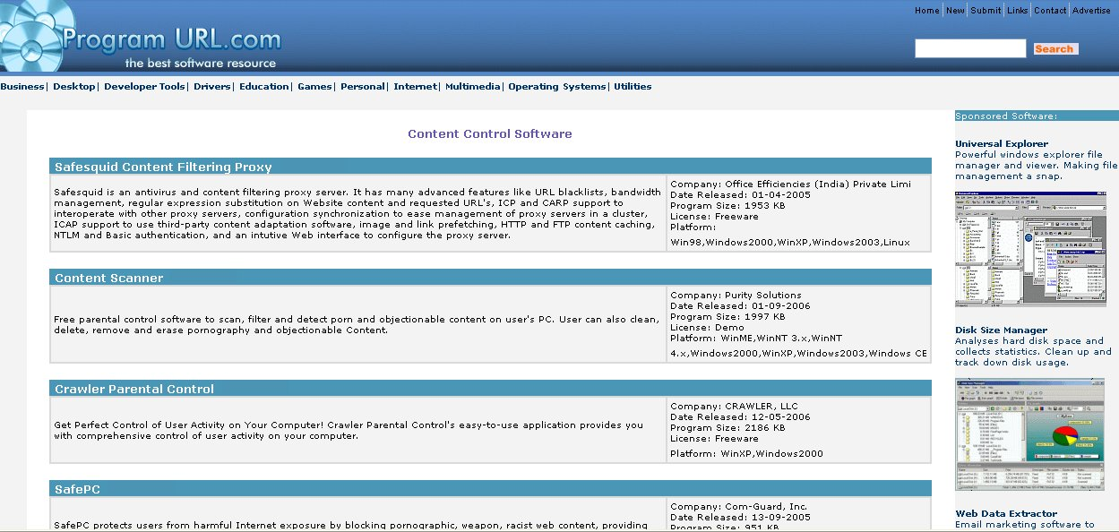

Slide 31
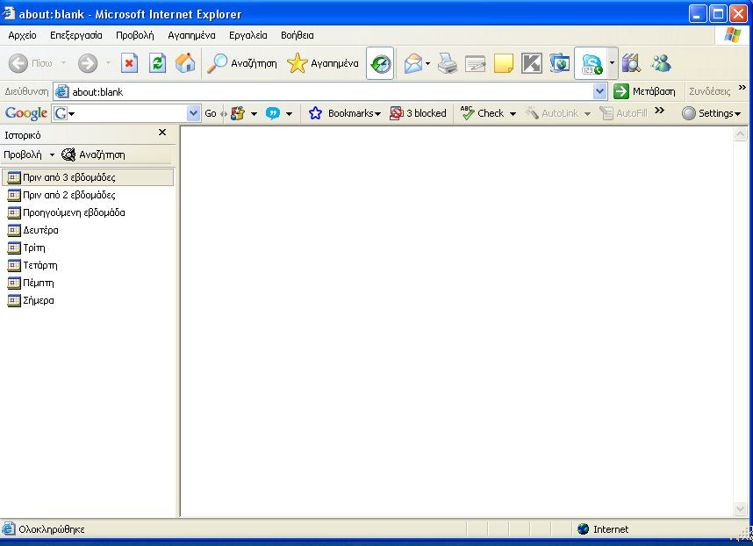
Αρχείο ιστοσελίδων που επισκέφθηκε ο υπολογιστής

Slide 32


Προγράμματα εντοπισμού αντιγραφών εργασιών μαθητών : http://www.plagiarism.com, http://www.edutie.com, http://www.canexus.com/eve, http://www.turnitin.com, http://www.plagiarism.phys.virginia.edu

Slide 33
Δικτυακοί τόποι για γονείς, εκπαιδευτικούς και μαθητές
http://www.learning.com (λεπτομερή μαθήματα για υπεύθυνη χρήση της τεχνολογίας)
http://www.cybercitizenship.org/ethics/commandments.html (έρευνα δικτυακών τόπων Κυβερνο-πολιτών)
http://www.eduhound.com/site_sets/Cyber_Safety.cfm

Slide 34
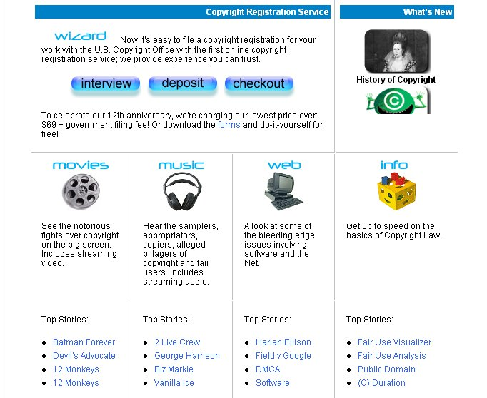
Είναι βασικό οι μαθητές:
Να πληροφορηθούν τους όρους πνευματικά δικαιώματα, copyright
Να έρθουν στη θέση αυτού που βλάπτουν
Να αντιληφθούν τις νομικές συνέπειες
Να γνωρίσουν τι μπορεί να αντιμετωπίσουν
Να επισκεφθούν ιστοσελίδες με σχετικό περιεχόμενο: http://www.mpa.org/ (Copyright Resource Center), http://www.benedict.com (Copyright Web Sit), http://www.nmpa.org/ (music and audio-visual licensing information)
http://www.wipo.int (WIPO = Word Intellectual Property Organisation),
http://www.eff.org (Electronic Frontier Foundation)

Slide 35
ΔΙΑΜΟΡΦΩΣΗ ΣΥΜΠΕΡΙΦΟΡΑΣ
Το διαδίκτυο περιέχει :
  Πολύτιμο εκπαιδευτικό υλικό και πληροφορίες και
  Άχρηστο, επιβλαβές ή επικίνδυνο υλικό
Οι μαθητές θα πρέπει :
  να μάθουν πώς να επιλέγουν το ποιοτικό υλικό και
  να αποφεύγουν το επικίνδυνο ή παράνομο
  να διαμορφώσουν μέσω αγωγής μια συμπεριφορά σεβασμού των νόμων του διαδικτύου.

Slide 36
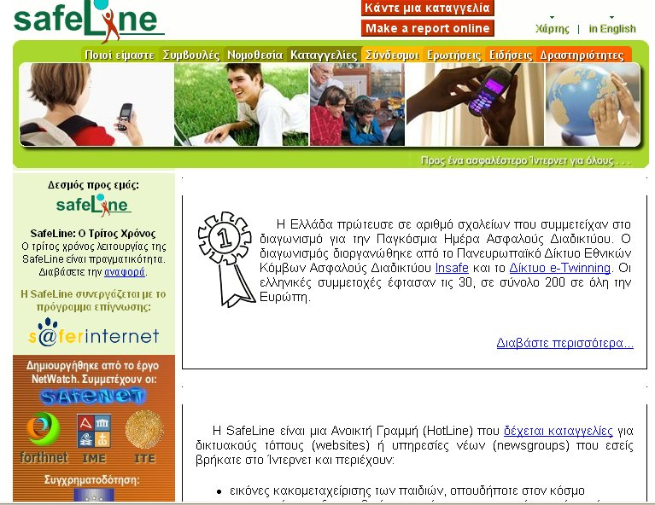
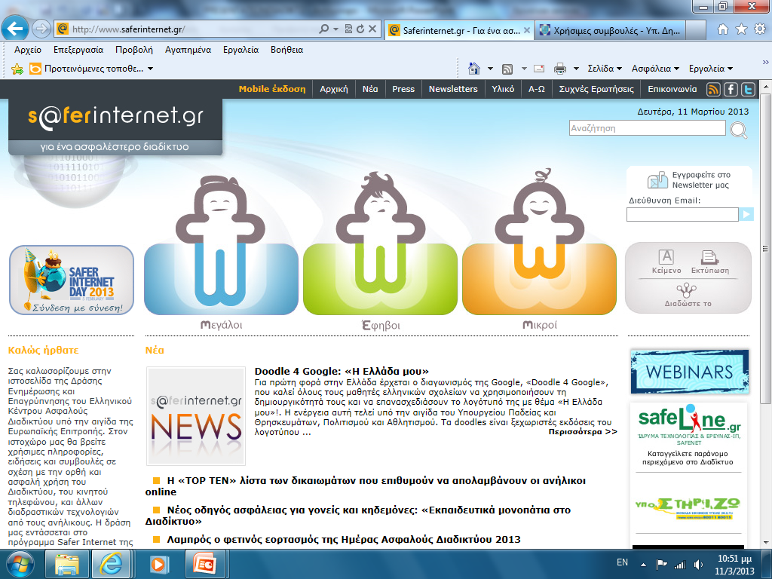
Ιστοσελίδες για Έλληνες χρήστες:
Safeline (=ασφαλής γραμμή) http://www.safeline.gr για καταγγελίες παράνομου περιεχομένου που εντάσσεται στην Safenet (=ασφαλές δίκτυο) http://www.safenet.org
http://www.saferinternet.gr που στοχεύει σε ασφαλέστερη πλοήγηση στο διαδίκτυο.

Slide 37
Υπηρεσίες του Διαδικτύου
  Ηλεκτρονικό ταχυδρομείο ( Email)
    Επιτρέπει την ιδιωτική ασύγχρονη επικοινωνία ανάμεσα σε δύο ή περισσότερα άτομα.
  Μηχανές αναζήτησης πληροφοριών με σκοπό την έρευνα (π.χ., google) .
  Περιοχές συζητήσεων ( discussion forums) που επιτρέπουν τη γραπτή ασύγχρονη επικοινωνία ανάμεσα σε όσους είναι εγγεγραμμένοι στην περιοχή συζήτησης.

Slide 38
Υπηρεσίες του Διαδικτύου
  Γραπτή σύγχρονη επικοινωνία ( chat-IRC-Internet Relay chat) μεταξύ δύο ή περισσότερων ατόμων.
  Τηλεδιάσκεψη που αποτελεί σύγχρονη επικοινωνία μέσω φωνής ή βίντεο.
  Μεταφορά αρχείων από κάποιο υπολογιστικό σύστημα σε ένα άλλο.

Slide 39
ΓΝΩΣΤΕΣ ΕΦΑΡΜΟΓΕΣ.
ΕΦΑΡΜΟΦΕΣ ΚΟΙΝΩΝΙΚΗΣ ΔΙΚΤΥΩΣΗΣ
FACEBOOK
Είναι ένα χώρος κοινωνικής δικτύωσης όπου οι άνθρωποι που το χρησιμοποιούν μπορούν να συνομιλούν με τις επαφές τους, να ανεβάζουν φωτογραφίες και να παίζουν διάφορα παιχνίδια.
SKYPE
Είναι ένα δωρεάν και απλό πρόγραμμα που μας επιτρέπει να πραγματοποιούμε δωρεάν κλήσεις ή βιντεοκλήσεις σε όλο τον κόσμο με υψηλή ασφάλεια.
MIRC
Είναι ένα διάσημο πρόγραμμα τελικού χρήστη που δουλεύει πάνω στο σύστημα ηλεκτρονικής συνδιάλεξης IRC, το οποίο αναφέρεται σε μια υπηρεσία συνδιάλεξης σε πραγματικό χρόνο μέσω απλού κειμένου στο διαδίκτυο.
YAHOO
Είναι ένα πρόγραμμα το οποίο παρέχει στους χρήστες του πρόσβαση σε μια πλούσια συλλογή ηλεκτρονικών πηγών. Ωστόσο, στο YAHOO υπάρχουν ορισμένες περιοχές με περιεχόμενο που απευθύνονται μόνο σε ενήλικες.

Slide 40
ΕΦΑΡΜΟΓΕΣ ΕΠΙΚΟΙΝΩΝΙΑΣ
Chat rooms (Δωμάτια Συνομιλίας), στα οποία οι άνθρωποι μπορούν να συνομιλήσουν on-line.
Ε-mail (Ηλεκτρονικό Ταχυδρομείο), το οποίο επιτρέπει τη συγγραφή, την αποστολή, τη λήψη και την αποθήκευση μηνυμάτων.
Ιnstant Messaging (Στιγμιαίο Μήνυμα), με το οποίο μπορούμε να επικοινωνήσουμε άμεσα, δηλαδή χωρίς να περιμένουμε να φτάσει το μήνυμα στον παραλήπτη.

Slide 41
ΕΦΑΡΜΟΓΕΣ ΕΠΙΚΟΙΝΩΝΙΑΣ
BBS-Bulletin Board System, ηλεκτρονικός πίνακας ανακοινώσεων που επιτρέπει σε απομακρυσμένους χρήστες να ανταλλάσσουν πληροφορίες.
E- groups, μια λίστα ηλεκτρονικού ταχυδρομείου διαχείρισης της ιστοσελίδας.
Ομάδες πληροφόρησης, μια αποθήκη μηνυμάτων.

Slide 42
Κίνδυνοι των κοινωνικών ιστοσελίδων
  Μπορεί να επικοινωνήσει οποιοσδήποτε προσποιούμενος ότι είναι κάποιος άλλος
  Μπορεί οποιοδήποτε άτομο (ενήλικας ή παιδί) να επικοινωνήσει με σκοπό την παρενόχληση
  Δεν προστατεύονται τα προσωπικά στοιχεία – τηλέφωνα, διευθύνσεις, e-mail , φωτογραφίες
  Μετάδοση βίντεο με ενοχλητικό περιεχόμενο είτε για εκφοβισμό είτε για παρενόχληση
  Μπορεί να αλλοιώσουν τις προσωπικές φωτογραφίες και να τις κυκλοφορήσουν στο διαδίκτυο

Slide 43
Τρόποι Αντιμετώπισης των κινδύνων των κοινωνικών ιστοσελίδων
  Υπάρχουν στην αγορά φίλτρα που μπορείτε να τα εγκαταστήσετε πάνω στον υπολογιστή που έχετε στο σπίτι.
  Ενημερώστε τα παιδιά σας να μην να δίνουν πουθενά προσωπικά στοιχεία όπως τηλέφωνα, διευθύνσεις.
  Πρέπει να αποφεύγουν τα παιδιά να μη δίνουν το κωδικό πρόσβασης τους σε κανένα άτομο ακόμα και στους φίλους τους

Slide 44
Τρόποι Αντιμετώπισης κινδύνων
  Σημαντικό είναι να μην απαντούν σε πρόστυχα ή ενοχλητικά e-mails .
  Μια άλλη σκέψη για τους γονείς είναι να βρίσκετε ο Υ/Π σε κοινό χώρο μέσα στο σπίτι.
  Όταν σας μιλήσουν για κάτι που βρήκαν στο διαδίκτυο που τους ενόχλησε κάνετε τα αναφορά στην αστυνομία ή στο αρμόδιο τμήμα.

Slide 45
Τρόποι Αντιμετώπισης κινδύνων
  Φροντίστε η ασφάλεια του διαδικτύου σας να είναι σε όσο πιο ψηλό επίπεδο γίνεται .
  Αγοράζετε μόνο από ιστοσελίδες καταστημάτων που γνωρίζεται.
  Τυπώσετε ή αποθηκεύετε όλες τις πληροφορίες του ηλεκτρονικού συναλλάγματός που έγινε.
  Πάντα να ελέγχετε την κατάσταση του τραπεζικού σας λογαριασμού μετά από ηλεκτρονικό συνάλλαγμα στο διαδίκτυο.

Slide 46
Παιδικές ηλικίες και Διαδίκτυο
  Ηλικίες 5-6 ετών
    Να χρησιμοποιήσουν το ποντίκι.
    Μπορούν να ακολουθήσουν εντολές στον υπολογιστή.
    Να παίξουν παιγνίδια στον υπολογιστή.
    Εξαρτώνται από ενήλικες ή μεγαλύτερα αδέλφια για την αναζήτηση πληροφοριών.

Slide 47
Συμβουλές ασφάλειας
  Ηλικίες 5-6 ετών-Συμβουλές ασφάλειας
    Στον κατάλογο των αγαπημένων ιστοσελίδων ( favourites) μπορείτε να προσθέσετε ιστοσελίδες που είναι κατάλληλες για τα παιδιά σας για να δημιουργήσετε έτσι ένα ασφαλές διαδικτυακό περιβάλλον για αυτά.
Επίσης είναι καλό να χρησιμοποιούνται τα λογισμικά φιλτραρίσματος (Κ9) για να αποκλείονται έτσι ιστοσελίδες με ακατάλληλο υλικό (π.χ., πορνογραφικό).

Slide 48
Συμβουλές ασφάλειας
  Με το ίδιο σκεπτικό προτείνονται και τα λογισμικά που αποκλείουν τα ενοχλητικά αναδυόμενα παράθυρα.
  Τα αναδυόμενα παράθυρα εμφανίζονται στην οθόνη και προτείνουν στους χρήστες να πατήσουν κάποιο εικονίδιο για να μεταφερθούν κάπου αλλού.
  Συζητήστε με τα παιδιά σας για την ασφάλειά τους στο Διαδίκτυο και εξηγήστε ότι δεν πρέπει να δίνουν ποτέ πληροφορίες για τον εαυτό τους ή για την οικογένειά τους.

Slide 49
ΗΛΙΚΙΕΣ 7-8
  Τα παιδιά ηλικίας 7-8 ετών αρχίζουν να πειραματίζονται:
    Με το ηλεκτρονικό ταχυδρομείο,
    Με την αναζήτηση πληροφοριών στο Διαδίκτυο.

Slide 50
ΣΥΜΒΟΥΛΕΣ
  Χρησιμοποιήστε μηχανές αναζήτησης κατάλληλες για τα παιδιά όπως MSN Kids.
  Μην επιτρέπετε στα παιδιά σας να έχουν το δικό τους λογαριασμό για ηλεκτρονικό ταχυδρομείο, αλλά να δημιουργήσετε έναν κοινό οικογενειακό λογαριασμό.
  Σε περίπτωση διαδικτυακής παρενόχλησης ( cyberbulling) μπορείτε να αποκλείσετε το πρόσωπο που στέλνει τα μηνύματα με τις επιλογές αποκλεισμού που διαθέτουν πολλά προγράμματα ηλεκτρονικού ταχυδρομείου και άμεσων μηνυμάτων.

Slide 51
ΣΥΜΒΟΥΛΕΣ
  Σε περίπτωση που υπάρχουν δύο ή περισσότερα παιδιά στο σπίτι μπορεί να γίνει χρήση εργαλείων γονικού ελέγχου που επιτρέπουν στους γονείς να διαμορφώσουν κανόνες χρήσης του Διαδικτύου για το κάθε ένα παιδί ξεχωριστά.
  Για παράδειγμα, οι γονείς μπορούν να:
    Επιτρέψουν την πρόσβαση σε συγκεκριμένες ιστοσελίδες μόνο και να απαγορεύσουν την πρόσβαση σε άλλες.
    Καθορίσουν με ποιους μπορεί το παιδί να ανταλλάσσει άμεσα μηνύματα ή μηνύματα μέσω του ηλεκτρονικού ταχυδρομείου.
    Γνωρίζουν ποιες ιστοσελίδες έχει επισκεφτεί το παιδί, το χρόνο και με ποιους επικοινωνεί.

Slide 52
Παιδιά ηλικίας 9-12 ετών
  Χρησιμοποιούν το Διαδίκτυο για να αναζητούν πληροφορίες με σκοπό τη διεκπεραίωση σχολικών εργασιών.
  Μεταφορτώνουν αρχεία με μουσική.
  Προτιμούν να επικοινωνούν με τους φίλους τους με άμεσα μηνύματα. γνωστά ως instant messages και μεταδίδονται άμεσα με το MSN Messenger, Yahoo Messenger.
Αποτελεί γραπτή σύγχρονη επικοινωνία

Slide 53
ΣΥΜΒΟΥΛΕΣ
  Οι γονείς να συζητούν εκτενώς με τα παιδιά τους για τον κίνδυνο της διαδικτυακής πορνογραφίας και για υπεύθυνη και ηθική συμπεριφορά στο Διαδίκτυο.
  Να εξηγήσουν στα παιδιά ότι δεν πρέπει να μεταφορτώνουν προγράμματα χωρίς άδεια διότι χωρίς να το θέλουν μπορεί να μεταφορτώσουν λογισμικό υποκλοπής ( spyware) ή ιό υπολογιστή (virus).

Slide 54
ΣΥΜΒΟΥΛΕΣ
  Λογισμικό υποκλοπής ( spyware)
    Είναι ένα πρόγραμμα που μπορεί να προσκολληθεί κρυφά σε αρχεία που κατεβάζετε από το Διαδίκτυο.
    Μόλις κατέβει, αυτοεγκαθίσταται στον υπολογιστή σας και ξεκινά την παρακολούθηση της διαδικτυακής σας δραστηριότητας.

Slide 55
ΣΥΜΒΟΥΛΕΣ
    Οι πληροφορίες που καταγράφει αποστέλλονται τότε σε τρίτους, που τις περισσότερες φορές είναι εταιρίες που ενδιαφέρονται να δημιουργήσουν το δικό σας προφίλ και να ξεκινήσουν να σας στέλνουν διαφημιστικό ή άλλο υλικό ανάλογα με τα ενδιαφέροντά σας.
    Το spyware μπορεί επίσης να συγκεντρώσει πληροφορίες για τις διευθύνσεις ηλεκτρονικού ταχυδρομείου, για τους κωδικούς πρόσβασης ακόμη και τους αριθμούς πιστωτικών καρτών.

Slide 56
Ηλικίες 9-12 ετών
Εκτενή χρήση όλων των παραπάνω και προσπάθεια εισόδου σε «απαγορευμένους» από τους γονείς και το περιβάλλον ιστότοπους.

Slide 57
ΣΥΜΒΟΥΛΕΣ ΑΣΦΑΛΕΙΑΣ (firewall)
    Να εγκατασταθούν στον υπολογιστή λογισμικό τείχους προστασίας (firewall) και λογισμικό προστασίας από τους ιούς ( antivirus) .
    Το «τείχος προστασίας» firewall ελέγχει όλα τα αρχεία που μπαίνουν ή βγαίνουν από τον υπολογιστή σας. Αν υπάρχει κάποιο ύποπτο αρχείο θα το αναλάβει και ο υπολογιστής σας θα είναι ασφαλής.
    Βασικός σκοπός είναι να σταματήσει μη εξουσιοδοτημένα άτομα να αποκτήσουν πρόσβαση στον υπολογιστή σας

Slide 58
ΣΥΜΒΟΥΛΕΣ ΑΣΦΑΛΕΙΑΣ (antivirus)
  Το λογισμικό antivirus εγκαθίσταται στον υπολογιστή σας και ελέγχει όλα τα αρχεία που βρίσκονται σε αυτόν αλλά και όλα τα συνημμένα αρχεία στα εισερχόμενα ηλεκτρονικά μηνύματα.
  Αν εντοπιστούν ιοί, το λογισμικό σας ενημερώνει αμέσως και στις περισσότερες περιπτώσεις, απομονώνει ή επιδιορθώνει τα αρχεία που έχουν χτυπηθεί από τον ιό.
  Ένα πρόγραμμα antivirus πρέπει να ενημερώνεται συνεχώς και μπορεί επίσης να χρησιμοποιηθεί για φιλτράρισμα περιεχομένου ή ιστοσελίδων.

Slide 59
Ηλικίες 13-17
  Συνήθως αυτή η ηλικία γνωρίζει πιο πολλά για το Διαδίκτυο παρά οι γονείς.
  Οι γονείς να συνεχίσουν να έχουν έναν ανοικτό διάλογο με τα παιδιά τους για την ασφαλή χρήση του Διαδικτύου.

Slide 60
ΚΟΙΝΟΤΥΠΕΣ ΣΥΜΠΕΡΙΦΟΡΕΣ
  Οι έφηβοι επισκέπτονται δωμάτια συνομιλίας και έχουν συμμετάσχει σε ιδιωτικές συνομιλίες ή συνομιλίες ενηλίκων.
  Τα κορίτσια μιλούν πιο πολύ από τα αγόρια στο Διαδίκτυο και είναι περισσότερο επιρρεπή σε αποπλανήσεις.
  Τα αγόρια αναζητούν πιο πολύ από τα κορίτσια ιστοσελίδες με τζόγο και σεξουαλικό περιεχόμενο.

Slide 61
ΤΡΟΠΟΙ ΑΠΟΤΡΟΠΗΣ ΚΙΝΔΥΝΩΝ
Εγκατάσταση και συχνή ενημέρωση προγράμματος αναγνώρισης ιών.
Χρήση τείχους προστασίας.
Χρήση λογισμικού γονικού ελέγχου.
Ενημέρωση του λειτουργικού και των λογισμικών προγραμμάτων ενός υπολογιστή με τις πιο πρόσφατες ενημερώσεις ασφαλείας.
Μην ανοίγετε επισυνάψεις ηλεκτρονικών μηνυμάτων που δεν εμπιστεύεστε.

Slide 62
Συμβουλές προστασίας στα chat rooms για χρήστες
Χρήση του μικρού σας ονόματος ή κάποιου ψευδωνύμου.
Να μη γίνεται προσθήκη του ψευδωνύμου σας ή του e-mail σας για να μην πέσετε θύματα spamming.
Μη δίνετε ποτέ πραγματικά στοιχεία. (διευθύνσεις τηλέφωνα κτλ)

Slide 63
Συμβουλές προστασίας για γονείς
Να δείξετε τρόπους στα παιδιά σας με τους οποίους θα μπορούν να αποφεύγουν το ενοχλητικό υλικό.
Να τοποθετήσετε τον Η/Υ σε κοινόχρηστο χώρο του σπιτιού.
Να χρησιμοποιείτε προγράμματα για ιούς και να ενημερώνετε το λειτουργικό σύστημα του Η/Υ σας.
Να ελέγχετε το οπτικοακουστικό υλικό ( cds κλπ.) που κατέχουν τα παιδιά σας.
Να χρησιμοποιείτε λογισμικό γονικού ελέγχου.
Ιδιαίτερη προσοχή στην συμπεριφορά των παιδιών σας.

Slide 64
Μην απαγορεύετε στα παιδιά σας την πλοήγηση στο διαδίκτυο από τον υπολογιστή σας. Μπορούν να έχουν πρόσβαση σε αυτό από υπολογιστές φίλων, Ίντερνετ καφέ, ακόμη και από το σχολείο τους.
Να συζητήσετε με τα παιδιά σας για τους κινδύνους των chat rooms.
Να συμβουλέψετε τα παιδιά σας μην δίνουν τα προσωπικά τους στοιχεία, καθώς και λοιπές προσωπικές πληροφορίες σε άγνωστα άτομα.
Να αρνούνται συναντήσεις με άτομα που γνώρισαν μέσω διαδικτύου.
Να αναπτύξουν κριτική διάθεση σε ό,τι διαβάζουν στο Διαδίκτυο.
Να μη δίνει το παιδί σας σε κανέναν, ακόμα και στον καλύτερό του φίλο, τον κωδικό πρόσβασής του στο Διαδίκτυο.
Να μην απαντούν σε ηλεκτρονικά μηνύματα με ύποπτο περιεχόμενο ή βλέπουν συνομιλίες με συνδέσμους ή αρχεία εικόνων από άγνωστο αποστολέα σε messenger - facebook.

Slide 65
ΠΟΙΕΣ ΕΠΟΠΤΙΚΕΣ ΑΡΧΕΣ ΜΠΟΡΟΥΜΕ ΝΑ ΕΜΠΙΣΤΕΥΤΟΥΜΕ
Οι πιο σημαντικές είναι:
Η Ελληνική υπηρεσία Οικονομικής Αστυνομίας και Δίωξης Ηλ.Εγκλήματος. Η υπηρεσία αυτή καταπολεμά εγκλήματα που έγιναν μέσω διαδικτύου. Κατά τη διάρκεια προκαταρκτικής έρευνας καταργούνται τα απόρρητα δεδομένα (το φορολογικό, τραπεζικό, χρηματιστηριακό ή επιχειρηματικό απόρρητο).
Η δράση ενημέρωσης saferinternet.gr ,που αφορά την προστασία των ανήλικων χρηστών και την ενημέρωση γονέων και εκπαιδευτικών για την σωστή και ασφαλή χρήση του διαδικτύου. Το Saferinternet.gr αποτελεί μια από τις τρεις δράσεις του Ελληνικού Κέντρου Ασφαλούς Διαδικτύου, δίπλα στην Γραμμή Καταγγελιών Safeline και τη Γραμμή Βοηθείας ΥΠΟΣΤΗΡΙΖΩ. Δραστηριοποιείται σε 30 χώρες.
Η Αρχή Διασφάλισης του Απορρήτου των Επικοινωνιών που ιδρύθηκε με σκοπό την προστασία του απορρήτου των επιστολών και της επικοινωνίας καθώς και την ασφάλεια των δικτύων και πληροφοριών. Συνεργάζεται και με τις Ρυθμιστικές Αρχές άλλων κρατών.

Slide 66
SafeLine
Η SafeLine δέχεται καταγγελίες για περιεχόμενο που εντοπίζετε στο Διαδίκτυο και περιέχει:
  εικόνες κακοποίησης παιδιών σε οποιοδήποτε σημείο του κόσμου
  ρατσιστικό και ξενοφοβικό υλικό που παραβαίνει την ελληνική νομοθεσία
  οτιδήποτε άλλο θεωρείτε ότι είναι παράνομο.
Πρωταρχικό μέλημα της SafeLine είναι η εξάλειψη
από το Ιnternet περιεχομένουνου παιδικής πορνογραφίας.
ΠΑΓΚΟΣΜΙΑ ΗΜΕΡΑ ΑΣΦΑΛΟΥΣ ΔΙΑΔΙΚΤΥΟΥ
Ως παγκόσμια ημέρα ασφαλούς διαδίκτυο έχει καθιερωθεί η
5 Φεβρουαρίου. Όπως μας αναφέρει το SAFELINE, το θέμα της καμπάνιας θα είναι «Δικαιώματα και Υποχρεώσεις στο Διαδίκτυο», χρήστες, σχολεία ,μη κυβερνητικές οργανώσεις θα μπορούν να λάβουν μέρος.

Slide 67
ΠΡΟΓΡΑΜΜΑΤΑ ΓΟΝΙΚΟΥ ΕΛΕΓΧΟΥ
Μερικές εφαρμογές είναι:
Work rave: λειτουργεί υπολογίζοντας τον χρόνο που δουλεύετε στον υπολογιστή. Μόλις ξεπεράσετε τον χρόνο που θεωρείται ιδανικός εμφανίζει ένα διακριτικό μήνυμα που ζητάει να κάνετε ένα μικρό διάλλειμα.
Kid Key Lock: είναι ένα απλό πρόγραμμα για το κλείδωμα συγκεκριμένων πλήκτρων του πληκτρολογίου και λειτουργιών του ποντικιού

Slide 68
ΠΡΟΓΡΑΜΜΑΤΑ ΓΟΝΙΚΟΥ ΕΛΕΓΧΟΥ
Μια άλλη μέθοδος γονικού ελέγχου είναι μέσω των συσκευών σύνδεσης στο Internet (routers).
Στην Ελλάδα τα Thomson, τα Pirelli και κάποια Sagem routers υποστηρίζουν γονικό έλεγχο.
Ωστόσο εκτός από τον υπολογιστή, διάφορες παιχνιδομηχανές όπως το PlayStasion 3, το X-box,το Wii και το Nintedo 3ds υποστηρίζουν λειτουργίες γονικού ελέγχου ώστε να περιοριστεί η χρήση τους
Χρήση του content advisor στη διεύθυνση
http://www.otenet.gr/hd/abuse/abuse_child2.htm

Slide 69
ΣΥΜΠΕΡΑΣΜΑΤΑ
Με το διαδίκτυο έχουμε:
  Μείωση του κόστους επικοινωνίας (μέσω e-mail, chat rooms κτλ) δηλαδή μπορούμε να μιλάμε με μικρό κόστος με τους φίλους μας ανά τον κόσμο.
  Άμεση πρόσβαση στο σύνολο της πληροφορίας.
  Αύξηση του τομέα του εμπορίου και δημιουργία νέων τύπων καταστημάτων.
  Νέες μορφές εκπαίδευσης σε όλες τις βαθμίδες (Distance learning, λογισμικά εκπαίδευσης στα εργαστήρια – Geogebra κτλ)
  Μεγάλη προσοχή πρέπει να υπάρχει όσο αφορά την:
  Ορθολογική διαχείριση της πληροφορίας. Επειδή δεν ελέγχετε η πληροφορία, μπορεί να μην είναι έγκυρη – σύννομη.
  Εγκατάσταση λογισμικού προστασίας ενήλικων χρηστών.
  Εγκατάσταση λογισμικού προστασίας ανήλικων χρηστών.
  Διαχείριση των επαφών με χρήστες άγνωστης προέλευσης.

Slide 70
ΠΡΟΤΑΣΕΙΣ
Επειδή δεν υπάρχει επαρκή πληροφόρηση:
Θα έπρεπε να γίνεται ενημέρωση στο σχολείο για να γνωρίζουν οι μαθητές τους κινδύνους, τους τρόπους προφύλαξης, την ορθολογική χρήση, την νομοθεσία και τις Εποπτικές Αρχές του διαδικτύου.
Επίσης κρίνεται απαραίτητο να ενημερωθούν οι γονείς για τους κινδύνους του διαδικτύου, για τους τρόπους προφύλαξης αλλά και για την αναγκαιότητα χρήσης του λογισμικού γονικού ελέγχου (Parental control).
Πρέπει να ενημερωθούν οι γονείς για τα συμπτώματα και τους τρόπους παράκαμψης των προγραμμάτων προφύλαξης και τους φορείς που μπορούν να απευθυνθούν σε τέτοιες περιπτώσεις.
Περιορίζουν την πρόσβαση των παιδιών σε πολύ μικρές ηλικίες, αλλά και το χρόνο παραμονής των μεγαλύτερων ώστε να μην οδηγηθούν σε περιπτώσεις εξάρτησης .

Slide 71
ΠΡΟΒΟΛΗ VIDEO
ΕΝΔΙΑΦΕΡΟΝ VIDEO
ΕΝΑΛΛΑΚΤΙΚΑ

Slide 72
ΤΕΛΟΣ ΠΑΡΟΥΣΙΑΣΗΣ

Slide 73
ΕΡΩΤΗΜΑΤΑ ΓΙΑ ΔΙΑΛΟΓΟ
Πρέπει να «παρακολουθούμε» και αν ναι μέχρι ποια ηλικία τα παιδιά μας?
Πρέπει να τα αφήνουμε να χρησιμοποιούν smart phones?
Ποια στάση έχουμε αναφορικά με τη γνωριμία από το δίκτυο?
Τι κάνει το Phishing?
Τι ισχύει για το blogs?
Γνωρίζουμε τη νομοθεσία για το διαδίκτυο?

